Slide 1
Сочинение по картине
В. А. Тропинина «Кружевница»
Подготовила: Новикова Е. А.

Slide 2
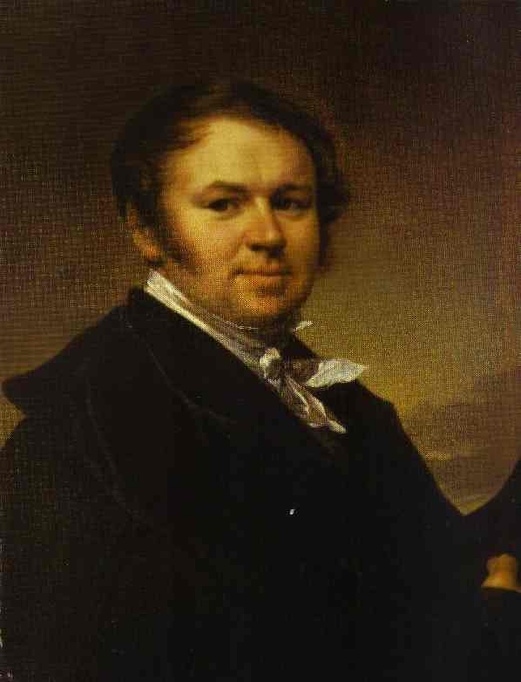
Василий Андреевич Тропинин

Slide 3
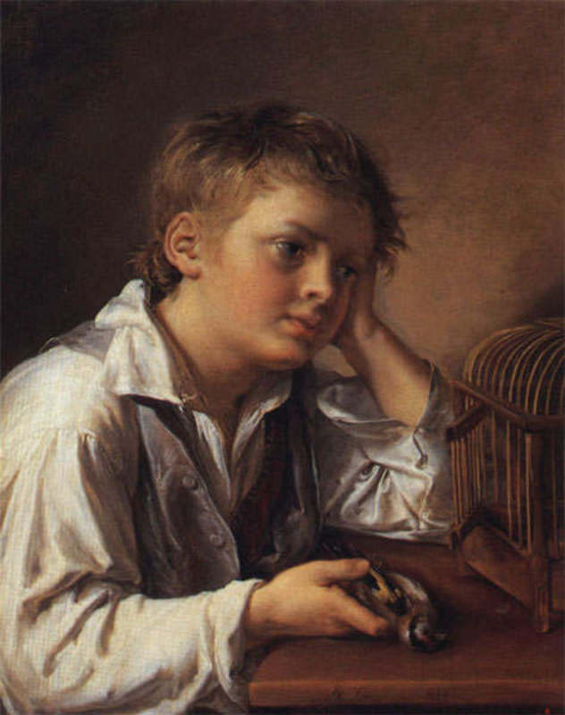
«Мальчик, тоскующий по умирающей птичке»

Slide 4
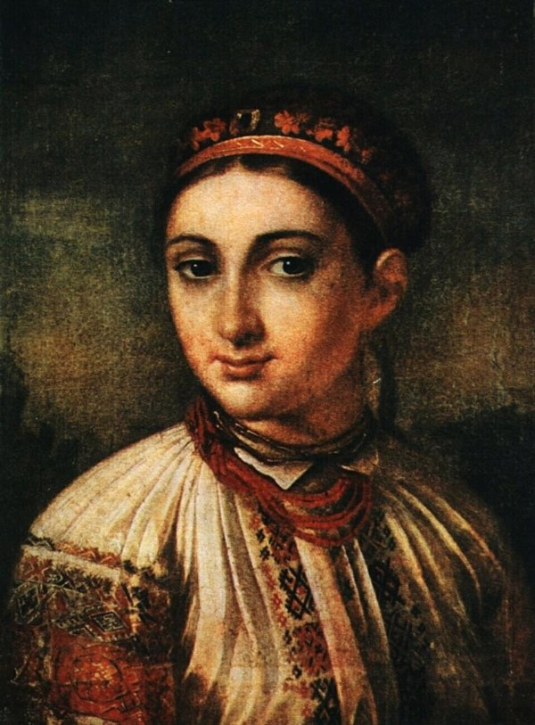
«Украинская девушка с Подолья»

Slide 5
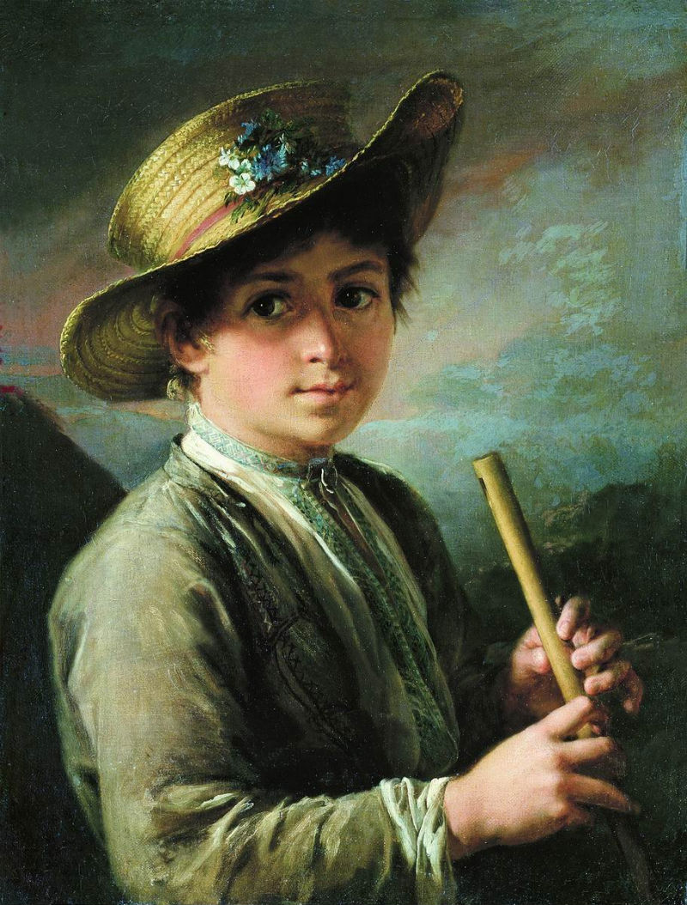
«Мальчик с жалейкой»

Slide 6
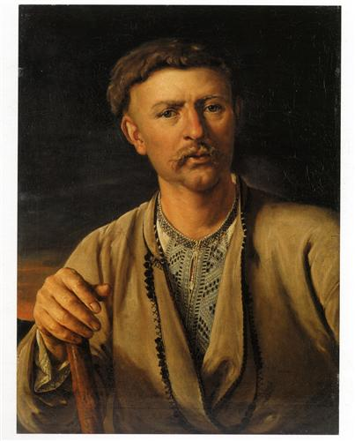
«Украинец с палкой»

Slide 7
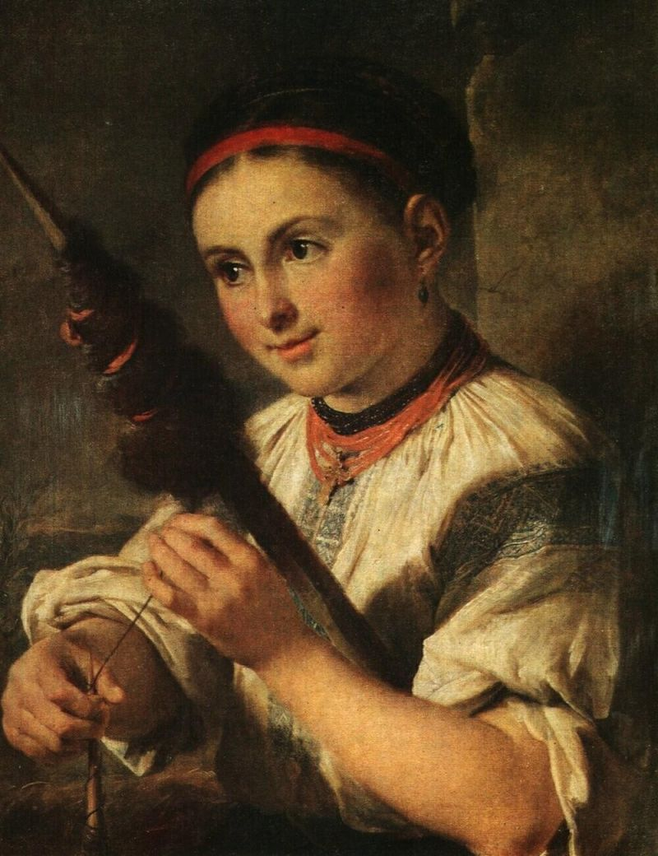
«Пряха»

Slide 8
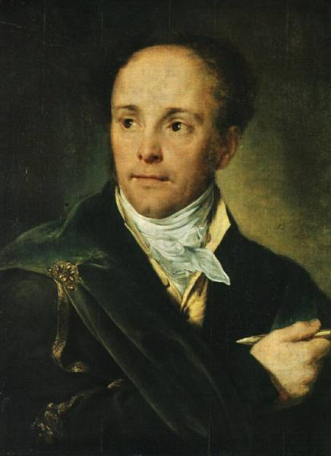
«Портрет Е. О. Скотникова»

Slide 9
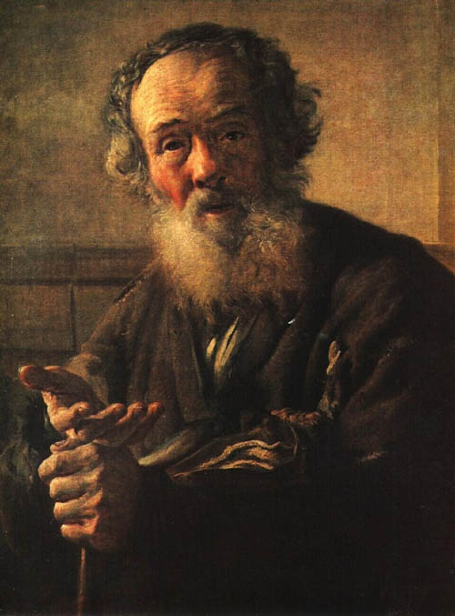
«Нищий старик»

Slide 10
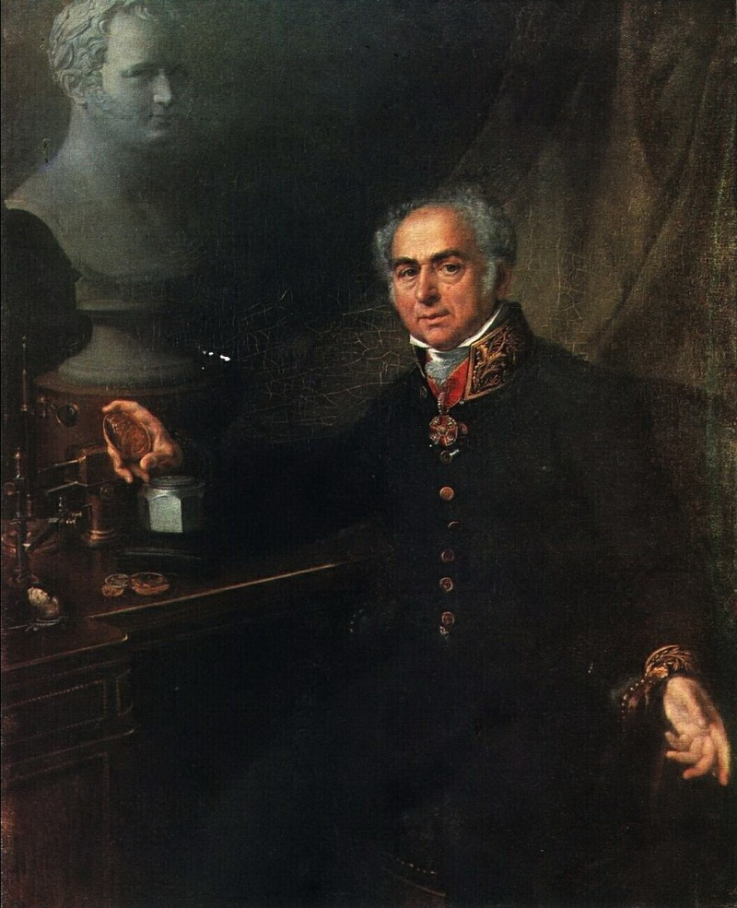
«Портрет медальера К. А. Леберехта»

Slide 11

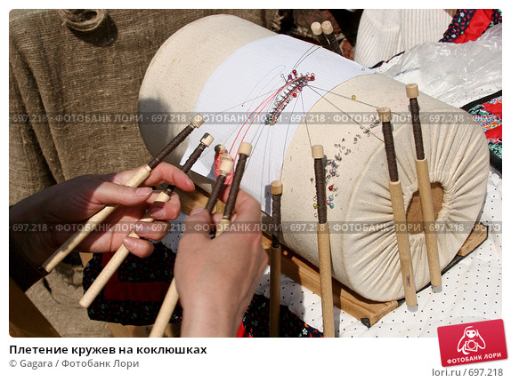
Кружевной станок

Slide 12
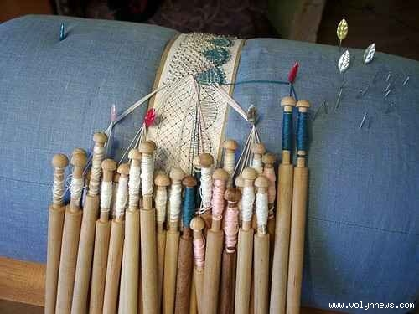
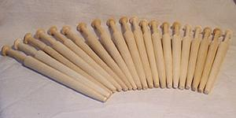
Коклюшки

Slide 13
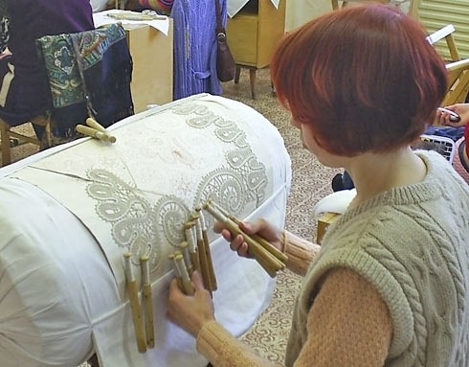
Кружевница

Slide 14
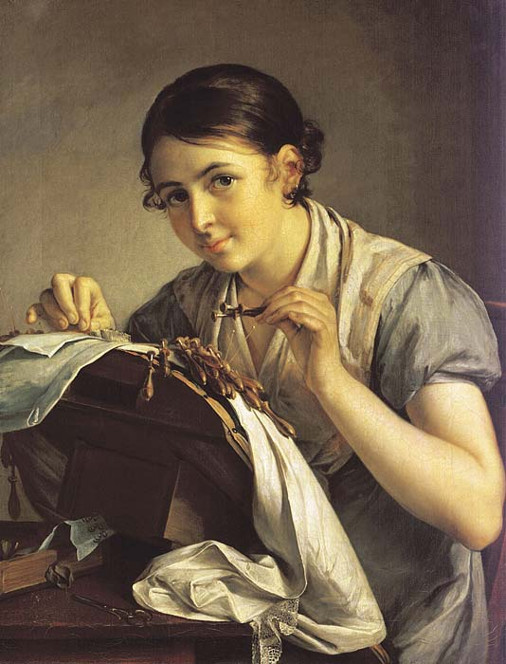
«Кружевница»

